Slide 1
Observaterra
Sergio Jiménez (sergiojj932@gmail.com)
Carlos Miguel (carlosmiguelnarganes@gmail.com)
Roque Carrizo (roquecarrizof@gmail.com)
Jorge Alonso (danteastur@gmail.com)
Daniel Tella (datego92@gmail.com)

Slide 2

¿Que ofrecemos?
Portal web para visualización de datos
Recolectados de bancos de datos (ONU, OMS…)
Subidos por los propios usuarios
Comparación visual mediante gráficas
Gestor de subida (Excel, CSV, JSON…)
API

Slide 3
La arquitectura
MVC ofrecido por Play framework
Patrón n-capas
Web services rest
Metodoloagía ágiles de programación
Notes:
Durante el proceso de desarrollo de la aplicación hemos utilizado la metodología de big ball of mud debido a restricciones de tiempo
La arquitectura de la aplicaion esta basada en el patron-capas implementado con JPA(Ebean) mas el patrón MVC o modelo vista controlador que nos brinda Play framework

Slide 4


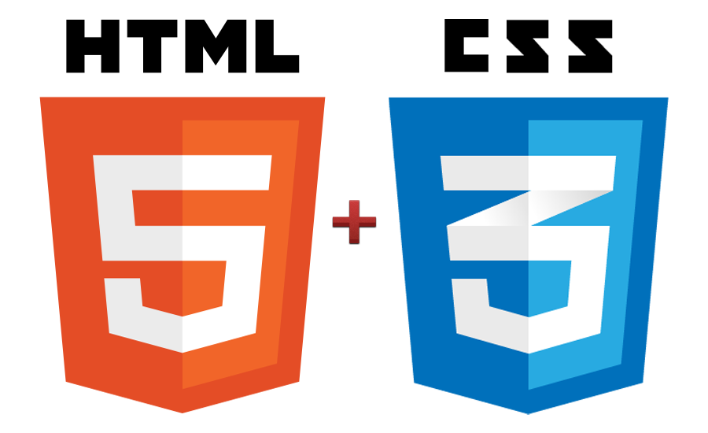
Las tecnologías
PlayFramework
JPA (Ebean)
HTML5
CSS3
Javascript
Control de versiones

Slide 5

La seguridad
Sistema de Login
Gestión de usuarios
Encriptación de contraseñas con MD5

Slide 6
Observaterra
Sergio Jiménez (sergiojj932@gmail.com)
Carlos Miguel (carlosmiguelnarganes@gmail.com)
Roque Carrizo (roquecarrizof@gmail.com)
Jorge Alonso (danteastur@gmail.com)
Daniel Tella (datego92@gmail.com)
Notes:
Pasos:
1º

